Slide 1
Kontinualna integracija (CI) - Jenkins

Slide 2
agenda
Uvod
Jenkins
Najbolja praksa

Slide 3
uvod
Proces uvezivanja koda?
Dohvatimo svež kod (pull)
Razvijamo novu funkcionalnost (develop)
Pošaljemo zahtev za uvezivanje (push commit - pull request)
Pregled koda (code review)
Uvezivanje i testiranje (merge / test)
Notes:
CD book

Slide 4
uvod
Šta nam je cilj?
Automatsko format-iranje koda
Automatsko build-ovanje koda
Automatska validacija
Automatsko uvezivanje koda
Notes:
CD book

Slide 5
uvod
Šta nam je cilj?
Continuous Integration (CI) je praksa automatko uvezivanja koda svakog inženjera u deljenu glavnu razvojnu granu i po nekoliko puta dnevno
Glavni zadatak jeste da omogući da je softver konstantno u izvršnom i dostupnom stanju, kao i da se smanji vreme neophodno da novi kod bude uvezan u glavnu granu, sa nekoliko dana i sati, na minute
Kada god je dostupan novi kod, aplikacija se build-uje i očikavano je da se izvrši set neophodnih testova, kako bi se potvrdilo da nema grešaka ili propusta u kodu
Ukoliko dodje ipak do greške u kodu i normalnom funkcionisanju aplikacije, očekuje se da se problem istraži i popravi sa najvećim prioritetom
Da svaki inženjer može da radi isporuku softvera
CI server build-uje kod
Trigger
Generisanje
SCM pokreće build
Artefakti,
izvestaji
notifikacije
Push
Povratne informacije
Inženjer push-uje kod na SCM

Slide 6
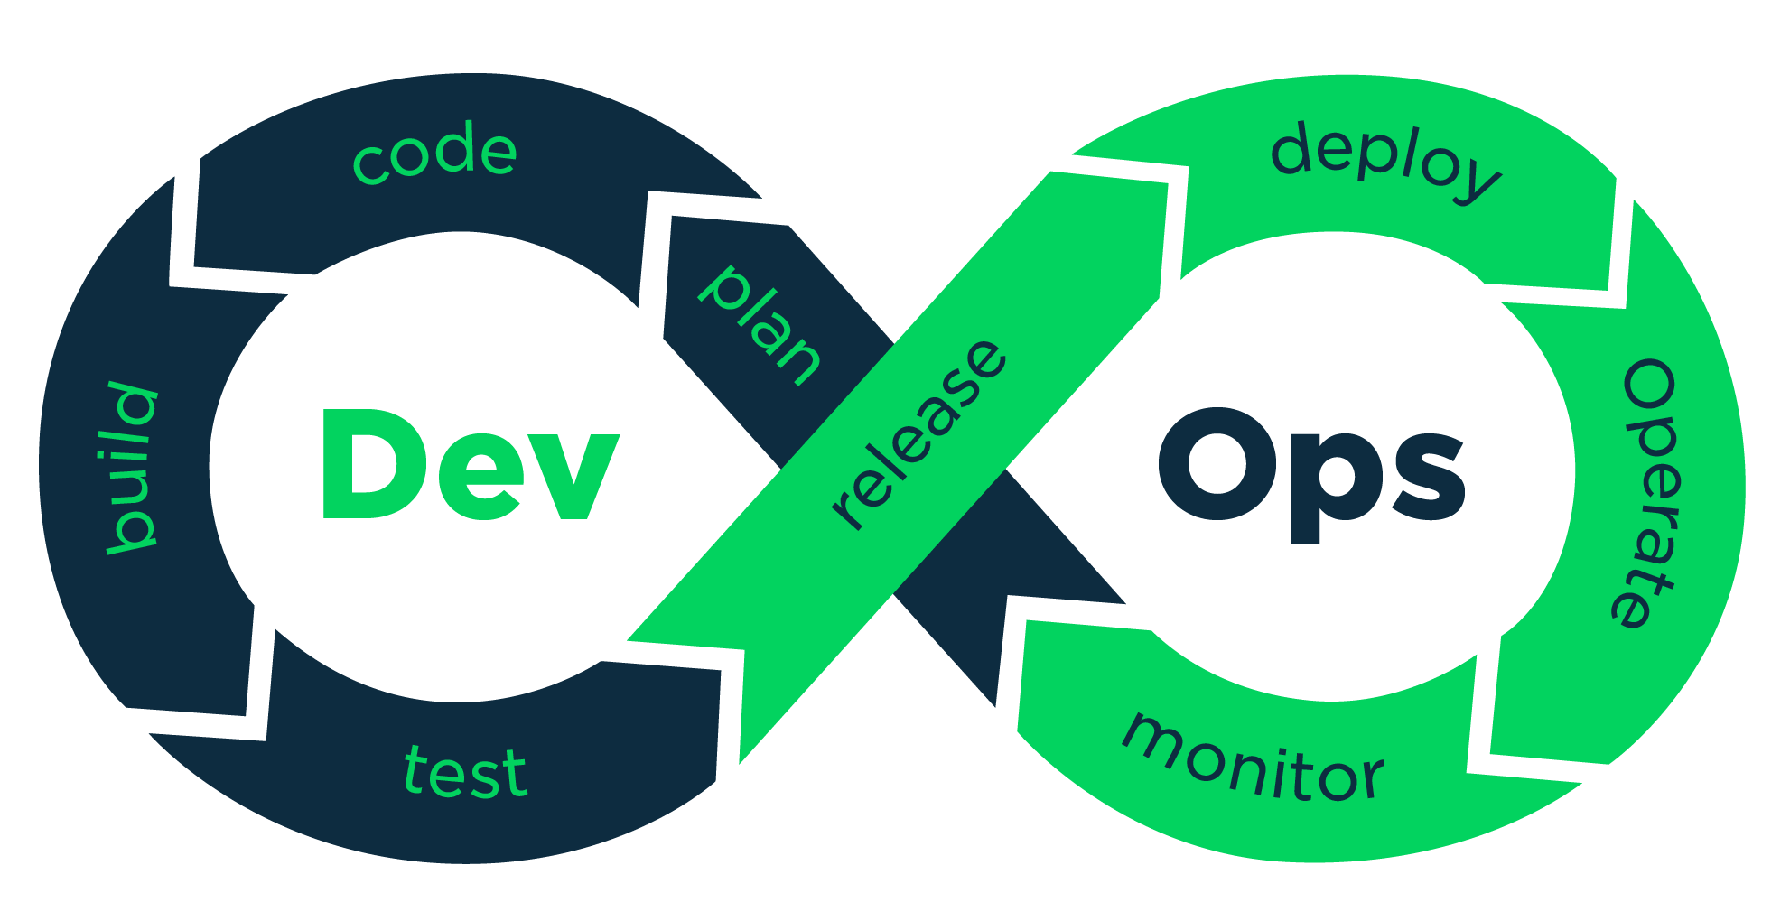
uvod
CI-CD and DevOps?
Notes:
CD book

Slide 7
uvod
Razlika između CI-a i CD-a?
Continuous Integration (CI)
Integracija softvera što ranije i što češće.
Brz i automatizovan način dobijanja povratnih informacija (feedback) o kompletnom stanju aplikacije, nakon uvedene (uvezane) kodne izmene
Continuous Delivery (CD)
Softver je uvek speman za isporuku.
Brz i automatizovan način dobijanja informacije o spremnosti, dostupnosti I stabilnosti aplikacije, svaki put kada dodje do promene koda, infrastructure ili konfiguracije

Slide 8
uvod
Šta znači CD?
isporuka ili Dostavljanje?
Continuous Delivery ≠ Continuous Deployment
Continuous Delivery (CD)
Softver je uvek spreman za isporuku.
Continuous Deployment (CD)
Softver se automatski dostavlja, u poslednjoj fazi deployment pipeline-a

Slide 9
uvod
Notes:
Sumarize the difference between continious Integration, Delivery and deployment
CI can run or not Deployment

Slide 10
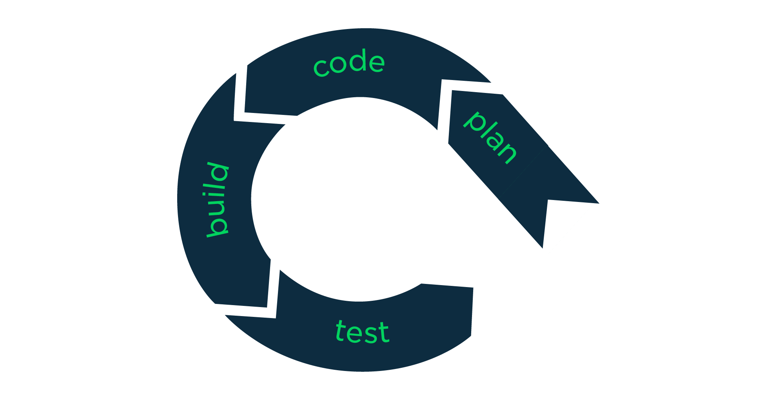
UVOD
Kontinualna integracija?
4 faze:
Plan – Code – Build – Test
Cilj: održavanje softvera u stabilnom stanju sve vreme
Kada developer napravi izmenu u kodu, pravi se build aplikacije i pokreće se set automatskih testova
Ako je pronađen bag u testovima, developeri prekidaju rad na tekućim taskovima i prelaze na rad na bugfix-u
Sa continuous integration-om, softver mora da radi sa svakom novom izmenom
Notes:
https://continuousdelivery.com/foundations/continuous-integration/
https://aws.amazon.com/devops/continuous-integration/
https://www.thoughtworks.com/continuous-Integration
CI as a practice vs CI tools - building with Jenkins on feature branches is not Continuous Integration

Slide 11
UVOD
Prednosti CI:
Povećana produktivnost razvojnog tima
Brzo pronalaženje i popravka bagova
Brža isporuka softvera
Kako uvesti CI?
Identifikovati sve manuelne korake i procese pakovanja i konfiguracije aplikacije
Staviti sve na source/version kontrolu (git, svn, perforce, ..)
Automatski build aplikacije
Automatski testovi
Notes:
Important – change of culture with all the teams!

Slide 12
UVOD
Delivery Team
Version Control
Commit Stage
Automated Acceptance Tests
Manual Validations
Release
Check in
Trigger
Feedback
Check in
Trigger
Feedback
Trigger
Feedback
Check in
Trigger
Feedback
Trigger
Feedback
Approval
Approval
Feedback (what value did we create?)

Slide 13
UVOD
Source
code
Env &
app config
Env &
app config
Version control
UAT
Configure environment
Deploy binaries
Smoke test
Testers
Self-service
deployments
Developers
See code metrics and test failures
Commit Stage
Compile
Commit tests
Assemble
Code analysis
Acceptance Stage
Configure environment
Deploy binaries
Smoke test
Acceptance tests
Capacity Stage
Configure environment
Deploy binaries
Smoke test
Run capacity tests
Operations
perform
push-button
releases
Production
Configure environment
Deploy binaries
Smoke test
reports
binaries metadata
reports
metadata
binaries
reports
metadata
binaries
Artifact repository

Slide 14
agenda
UVOD
Jenkins
Najbolja praksa

Slide 15
Jenkins
Open Source Automation Server
Jenkins je besplatan, open source CI server pisan u Javi, koga aktivno odrzava I razvija CloudBees.
Jenkins projekat je incijalno nazvan Hudson, i preimenovan je nakon spora sa Oracle-om, koji je odvojio projekat i zahtevao prava nad imenom
2011. , njegov tvorac Kohsuke Kawaguchi je dobio O'Reilly Open Source Award za svoj rad i doprinos Hudson/Jenkins projektu.
Jenkins je open source softver, dok je CloudBees CI komercijalna ekstenzija open source Jenkins-a.
https://jenkins.io/

Slide 16
Jenkins
Arhitektura
Agent 1
Linux / Docker
(Java, Maven, etc.)
Jenkins najčešće ima jednu Controller mašinu (prethodno nazivana Master) koja delegira zadatke jednoj (ili više) Agent (prethodno nazivan Slave) mašini
Controller: Centralni, koordinišući process koji čuva podešavanja, učitava plugin-ove, i prikazuje razne korisničke interface-e
Agent: je najčešće mašina ili container, koji se povezuju sa Jenkins kontrolerom i izvršava zadatke, kada za to dobiju
Controller se povezuje sa odgovarajućim agentom, izvršava niz operacija na njemu i prikuplja povratne podatke
Build alati ili zavisnosti (Git, Maven, JDK...) su neophodni na Agent masinama. Controller ne bi trebalo koristiti za build projekta
SSH
Controller
Web & API interface
...
TCP
Agent n
Windows (Dependencies)
Agenti se mogu povezati koristeći:
SSH (SSH based, Controller to Agent connection)
TCP/WebSocket (Agent to Controller connection)
Agentima se mogu dodeljivati labele. To omogućava dodatni nivo kontrole nad izvršavanjem Pipeline-ova

Slide 17
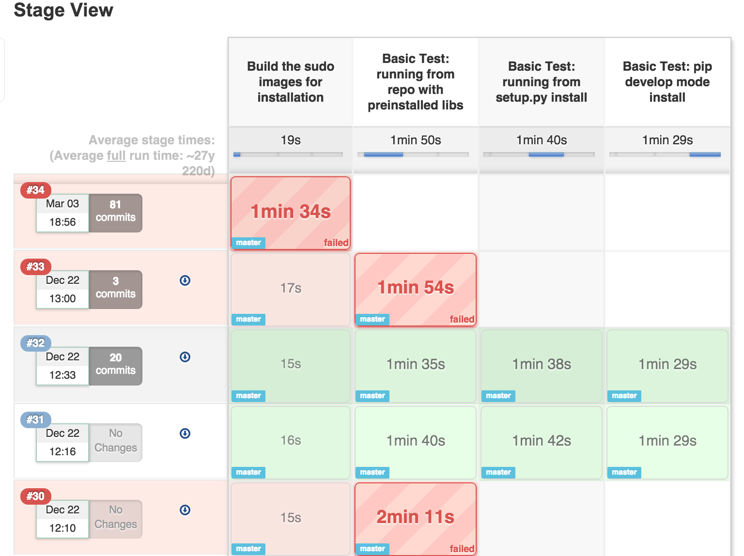
Jenkins
Interface
Jenkins-ov glavni UI je web orijentisan.
Nije estetski bas najprimamljiviji.
Nudi veliki nivo prilagodljivosti, pogotovu koristeći plugin-ove
Administratori mogu da omoguće ili zabrane pristup odeđenom delu UI, određenim korisnicima ili grupama
Nudi pritup funkcionalnostima kroz API
http://<jenkins-url>/api/

Slide 18
agenda
Introduction to CI/CD
Jenkins
najbolja Praksa

Slide 19
Najbolja praksa
CI/CD – Naučene lekcije
Prelazak sa tradicionalnih, manuelnih koraka na CI/CD zahteva duboku promenu načina na koji tim operiše. Jako je važno da tim prihvati neke šablone i norme kojih će se svi držati:
Automatizujte sve što ima smisla
Čuvaj te sve pod kontrolom verzija
Build-ujte pakete samo jednom
Održavajte okruženja što sličnijim
Dostavljate kod do svih okruženja na isti način
Proverite svoje isporuke smoke testovima
Ako bilo koji deo pipeline-a padne, zaustavite liniju!
Ukoliko je bolno, radite to češće – prebacite bolno u prvi plan
☺

Slide 20
Hvala na pažnji

